Slide 1



^{BIENVENUE}
PARIS - 1er octobre 2024

Slide 2
Point presse
Pierre Boulud, Jacques Brom, Éric Ducournau, Olivier Laureau, Didier Véron
1er octobre 2024
Présentation d’une nouvelle étude
Pour un plan national d’efficience :
15 recommandations pour bâtir
l‘avenir du système de santé
Enjeux du PLFSS 2025

Slide 3
Pour un plan national d’efficience
15 recommandations pour l’avenir du système de santé
Sandrine Bourguignon
RWeality

Slide 4






Une quadruple transition qui s’impose à tous les systèmes de santé
DÉMOGRAPHIQUE
EPIDÉMIOLOGIQUE
INNOVATION
ECOLOGIQUE

Slide 5





Qu’est-ce que l’efficience ?
Demande de santé
D’un point de vue économique, l’efficience se définit comme la recherche de la meilleure allocation de ressources, c’est-à-dire celle garantissant le meilleur état de santé au meilleur coût, comparativement aux alternatives disponibles.
L’efficience doit s’analyser au regard des 4 grandes dimensions qui structurent tout système de santé:
Offre de soins et services
Mécanismes de financement
Pilotage du système de santé

Slide 6
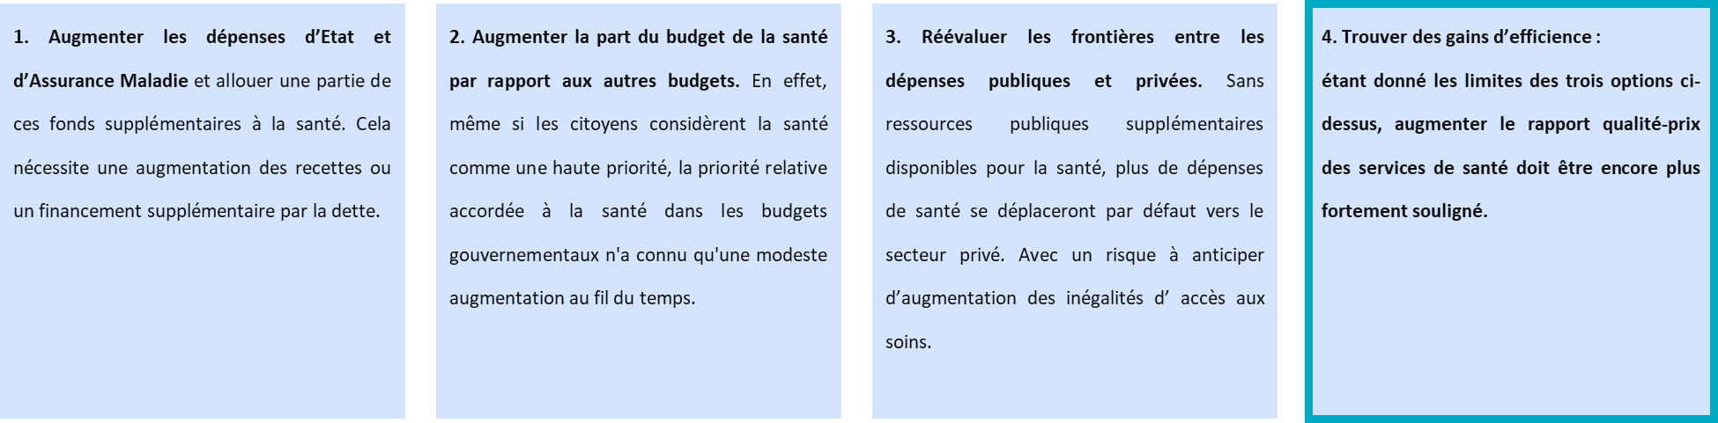
La recherche d’efficience, seul levier adapté à la France

Slide 7
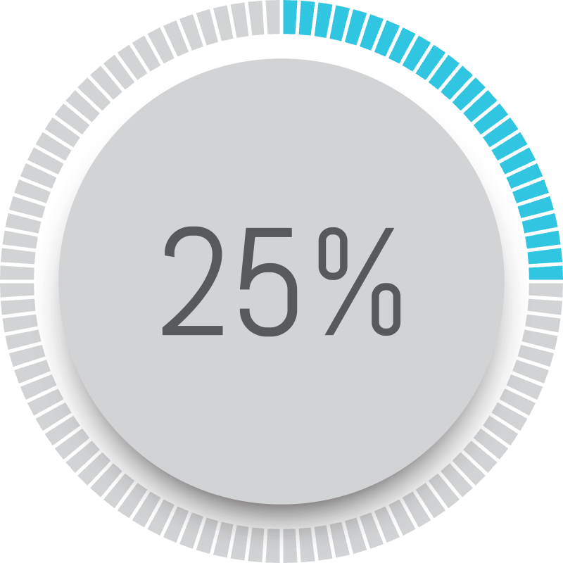
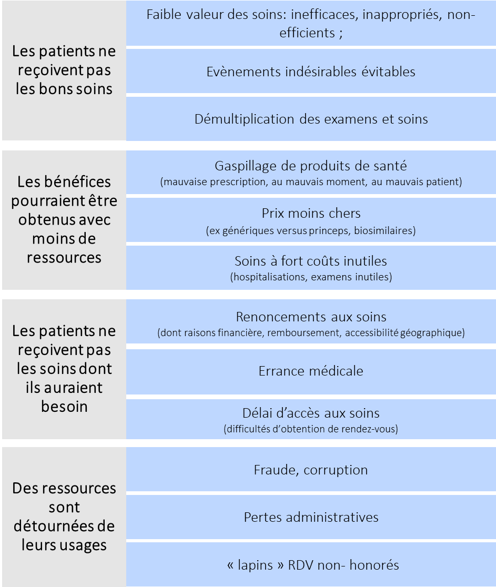



Les pertes d’efficience considérables aux causes multiples
20 à 25% des dépenses de santé évitables
Pertes d’efficience lorsque les ressources disponibles ne sont pas utilisées de manière optimale pour maximiser les résultats de santé.
Les inefficacités au sein des systèmes de santé accroissent non seulement les coûts sans améliorer les résultats pour les patients, mais elles peuvent aussi causer des préjudices directs aux individus traités, et éroder la confiance envers les institutions de santé.
Des pertes d’efficience peuvent être générées par l’absence même de remboursement des produits de santé efficients.
Source: OECD (2017), Tackling Wasteful Spending on Health + compilation

Slide 8




Evaluer les pertes d’efficience: un exercice complexe mais nécessaire
MORTALITÉ ÉVITABLE
DÉCÈS PRÉMATURÉS
  Mortalité évitable à 30 jours ¹:
    Après infarctus du myocarde: 5,5% en France contre 2,6% en Norvège ou 2,9% aux Pays-Bas
    Après AVC: 7,3% en France contre 3,1% en Norvège ou 4,3% USA
  30% de décès de moins de 75 ans évitables en Europe par an soit 3 millions de décès ³:
    2,1 millions par la prévention primaire
    1 million par efficacité et délais de traitements
  5 à 16,7 milliards €/an, en France de perte par manque de prévention ⁴
CONSOMMATIONS ÉVITABLES
POLYMEDICATION
  50% des prescriptions d’antibiotiques évitables ²
  1 hospitalisation sur 10 inutile ²
  50% des personnes de plus de 65 ans sont concernées par la polymédication dont 14% en situation d’hyperpolymédication (>10 traitements) ⁵
  Augmentation du risque d’effet indésirable de 12 à 28% ⁶
Statistiques de l’OCDE sur la santé – année 2023
OCDE – Tackling wasteful spending on Health – 2017
3. Panorama de l’OCDE pour 2023, dans 26 pays de l'OCDE avec des données disponibles pour 2020 ou 2021
4. Asterès, La prévention en France : vers des macro-économies pour le système de santé, Septembre 2023
5. Caisse nationale de l’Assurance Maladie (Cnam), Système national des données de santé – Datamart de consommation inter régimes - Données France entière de juillet 2021 à juin 2022, tous régimes.
6. Questions d’économie de la santé, « La polymédication : définitions, mesures et enjeux - Revue de la littérature et tests de mesure », Marlène Monégat, Catherine Sermet

Slide 9
Cas d’usage emblématiques

Slide 10

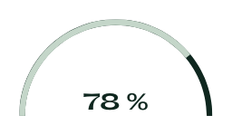
Impact économique de l’obésité en France
10,6 Mds
€/an/patient
10,6 milliards d’euros par an évitables ¹
  En moyenne, 1240 € par individu concerné
  98% des coûts liés aux complications
  2% liés au traitement de l’obésité incluant la chirurgie bariatrique
Un coût réparti entre payeurs
  78% de ce coût évitable est supporté par l’Assurance Maladie
  13% par les Organismes de Complémentaires Santé
  9% par les entreprises
  Et certainement un reste à charge pour les patients non évalués
Une approche holistique doit être conduite, au-delà du secteur de la santé, par un décloisonnement interministériel, sur des enjeux de santé publique et économique identifiés comme prioritaires. Appréhender la santé par le périmètre des habitudes de vie et des facteurs de risque amènerait à générer des économies pour le système de santé.
1. ASTERES – Mars 2022- L’obésité en France : un coût de 10,6 Mds€ par an pour la collectivité

Slide 11

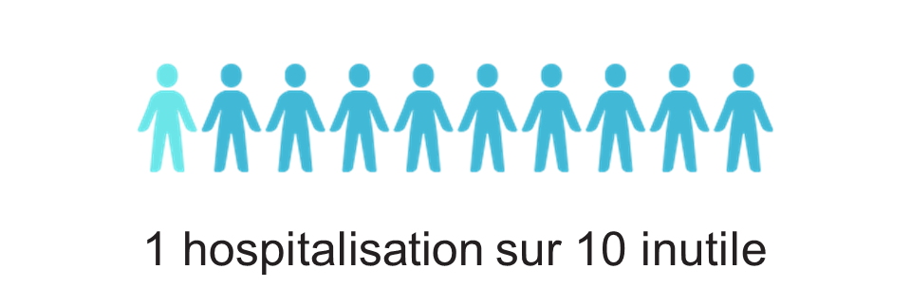
Hospitalisation potentiellement évitable, un indicateur à mieux exploiter
Hospitalisations évitables
  1 sur 10 d’après l’OCDE ¹, 1 sur 40 d’après la DREES ² en 2023: dans tous les cas un % non négligeables d’hospitalisations évitables
Des populations à prioriser
Actualisation: un indicateur qui a été repris dans le rapport Charge et Produits pour 2025 de la CNAM (Proposition 25, p. 386)
Trois causes concentrent les HPE:
L’insuffisance cardiaque, qui reflétait plus de la moitié des HPE (51%),
La BPCO (22%) ,
La déshydratation (11%)
Mais aussi des facteurs de risques exogènes: indicateur pour les individus qui n'ont pas consulté leur médecin traitant dans l'année précédente, cinq fois et demi plus élevé par rapport à ceux qui ont consulté leur médecin une ou deux fois.
Cet indicateur existe et ne semble pas guider l’organisation de l’offre de soins territoriale et locale. Des actions concrètes vers les professionnels de santé mais aussi vers les patients pourraient être pilotées par les ARS avec des relais en médecine du travail et ciblant des groupes socio-professionnels, tel que l’incitation via des courriers CNAM à une consultation de médecin traitant au moins tous les 5 ans.
1.OCDE – Tackling wasteful spending on Health – 2017
2. DREES -Etudes et résultats d’avril 2023
Notes:
Rapport Charges et Produits pour 2025 : Proposition 25 : Réduire les hospitalisations potentiellement évitables (HPE) et améliorer les sorties d’hospitalisation en anticipant et sécurisant le retour à domicile du patient - Diffuser l’indicateur HPE (hospitalisation potentiellement évitable) mis à disposition par l’Agence technique de l’information sur l’hospitalisation (Atih) à l’ensemble des acteurs de santé. - Accompagner les praticiens libéraux, les établissements de santé et établissements et services médicosociaux (ESMS) des territoires ayant un volume important d’HPE. - Intervenir auprès des patients identifiés comme étant à risque d’HPE (à domicile ou au moment d’une sortie d’hospitalisation). - Pour les sorties d’hospitalisation, développer les outils pour améliorer la coordination ville-hôpital, notamment le renseignement dans les logiciels des établissements de l’ensemble de l’équipe de soins primaires prenant en charge le patient à domicile.

Slide 12









Vers un programme de promotion de l’efficience
En Europe, six pays ont rejoint le programme « Choosing Wisely® ».
"Choosing Wisely®" est une initiative lancée par l'American Board of Internal Medicine (ABIM) Foundation aux États-Unis en 2012.
Ce programme vise à promouvoir des soins de santé plus sûrs et plus efficaces en encourageant les médecins, les professionnels de la santé et les patients à discuter ensemble des tests, des traitements et des procédures qui sont nécessaires et basés sur des preuves, tout en évitant ceux qui sont peu susceptibles d'être bénéfiques et pourraient même causer des complications.
Le programme repose sur trois piliers fondamentaux :
Éduquer les professionnels de santé sur l'importance de l'abstention de soins inutiles
Sensibiliser les patients sur les soins appropriés
Réduire le gaspillage dans le système de santé.
Des programmes internationaux, validés dans leur usage quotidien, existent dans nos priorités de santé publique comme l’antibiothérapie. Ces solutions devraient rejoindre les chantiers prioritaires du plan national d’efficience car rapides à mettre en œuvre.
→Cependant, la France n’en fait pas partie à ce jour, bien que demeurant la plus grande consommatrice d’antibiotiques à date.
https://www.choosingwisely.org/
En Europe: https://www.efim.org/working-groups/efim-choosing-wisely

Slide 13

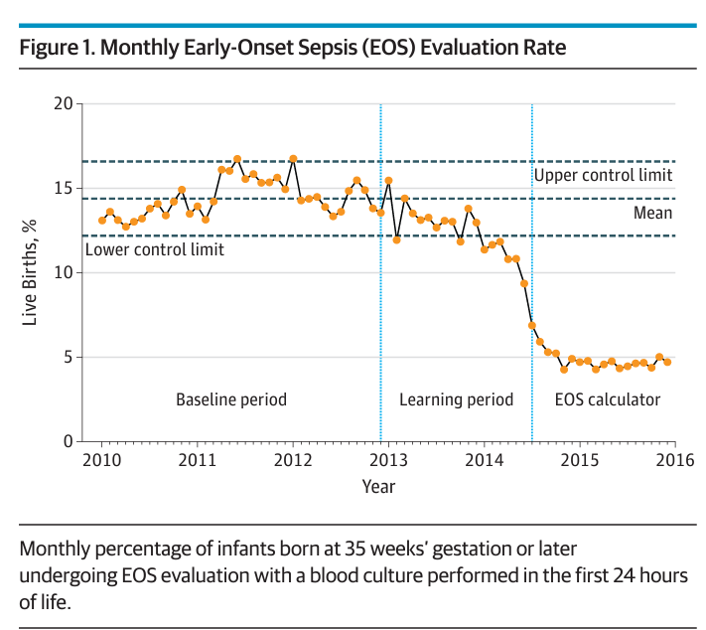
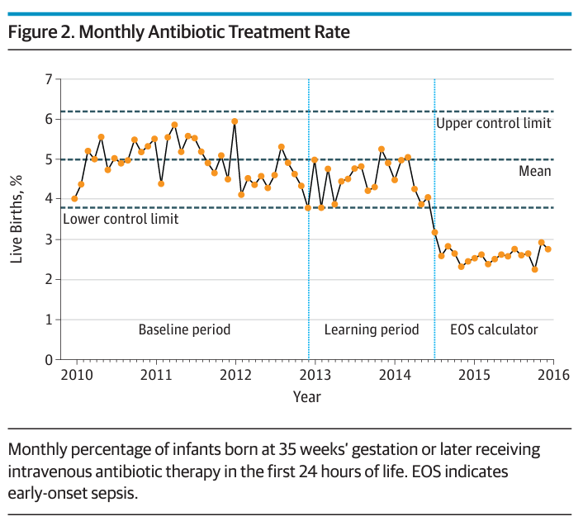
L’IA au lit des patients
Réduction des antibiotiques
Le système Advance Alert Monitor (AAM) analyse les constantes vitales, les résultats de laboratoire et d'autres variables pour générer des scores de risque de détérioration, selon le temps pour les patients adultes, dans les unités médicales comme chirurgicales.
Des équipes hospitalières évaluent à distance ces scores chaque heure et notifient les équipes de soins pour une réponse rapide en cas de détection d'une détérioration potentielle, permettant une évaluation rapide au chevet du patient et une adaptation du traitement.
Grâce à ce type d’analyse en temps réel et à l’algorithme EOSCAL, les établissements ont pu réduire leurs consommations d’antibiotiques notamment en néonatalité¹, où une utilisation trop systématique des antibiotiques n’est pas nécessaire, voire augmente le risque de bactéries multi-résistantes²
Diminution de la mortalité
dans les deux premières années de mise en œuvre opérationnelle, AAM a aidé à réduire la mortalité de 20 % dans le système de santé³
L’utilisation en temps réel, au chevet du patient, des données de santé et de l’IA, permet des gains d’efficience sans précédent. Une réflexion sur la diffusion de solutions du type AAM doit être menée au niveau national et déployée en régions.
1. Lien vers Neonal Early-set sepsis calculator https://neonatalsepsiscalculator.kaiserpermanente.org/
2. Kuzniewicz MW, Puopolo KM, Fischer A, et al. A Quantitative, Risk-Based Approach to the Management of Neonatal Early-Onset Sepsis. JAMA Pediatr. 2017;
3. The Kaiser Permanente Northern California Advance Alert Monitor Program: An Automated Early Warning System for Adults at Risk for In-Hospital Clinical Deterioration. The Joint Commission Journal on Quality and Patient Safety 2022;
Source: 2

Slide 14




Pour un Plan National d’Efficience
Un plan organisé en 3 axes essentiels :
  Mettre l’efficience au cœur du pilotage du système de santé
  Mobiliser les professionnels de santé et les patients dans la recherche d’efficience
  Mettre en place les outils et mécanismes qui favorisent l’efficience

Slide 15
Mettre l’efficience au cœur du pilotage du système de santé
1
Elaborer et mettre en œuvre une loi d’organisation et de programmation en santé centrée sur la recherche d’efficience
  Axe 1
2
  Inscrire la Loi de Financement de la Sécurité Sociale dans un cadre pluriannuel
3
  Permettre la fongibilité des enveloppes budgétaires consacrées à la santé
4
  Créer un Secrétariat Général pour l’efficience en santé
  Décliner la recherche d’efficience au niveau des agences d’expertises, des institutions et des organisations régionales
5

Slide 16
Mobiliser les professionnels de santé et les patients dans la recherche d’efficience
6
Embarquer la société civile et ses représentants dans le plan national d’efficience
  Axe 2
  Développer de manière ambitieuse une stratégie et des programmes de prévention
7
  Développer une stratégie nationale d’amélioration de l’adhérence
8
  Faire évoluer le travail des professionnels de santé en tirant profit des innovations technologiques et en amplifiant les délégations de tâches
9
10
  Favoriser l’innovation organisationnelle et le lancement de pilotes

Slide 17
Mettre en place les outils et mécanismes qui favorisent l’efficience
11
Systématiser les tests biologiques
  Développer une culture du pilotage et de l’évaluation par les données de santé
  Axe 3
12
  Développer les incitations financières et les modes de partage des gains favorisant l’efficience
13
  Refondre les modes de tarification des technologies de santé innovantes
14
  Permettre aux produits de santé de bénéficier des gains d’efficience qu’ils génèrent
15

Slide 18
PLFSS 2025
Le G5 Santé attend un renforcement de la politique industrielle

Slide 19
Le contexte du PLFSS 2025 est inédit
Que vont devenir la lutte contre les pénuries et la politique industrielle ?
Le G5 Santé alerte sur la nécessité d’enclencher une baisse du montant de la clause de sauvegarde sans augmentation des baisses de prix
Le CEPS n’applique toujours pas l’article 65 de la LFSS 2022 aux produits déjà commercialisés, article de loi qui permet de tenir compte du lieu de production dans la fixation et la révision du prix d’un médicament

Slide 20
Préserver la fabrication et l’innovation en France
Pour soutenir l’outil industriel des médicaments en France, il faut un moratoire immédiat sur les baisses de prix des médicaments essentiels fabriqués en France
Accompagné d’une possibilité de hausses de prix pour les médicaments à fort enjeu d’indépendance sanitaire (article 65 LF2022).
Une enveloppe de hausses de prix doit donc être pérennisée sous forme d’un fonds souveraineté.
Protéger la capacité d’innovation française dans la compétition internationale en préservant le Crédit d’Impôt Recherche (CIR), élément clé pour attirer et maintenir les centres de R&D en France.
Permettre l’accès rapide des patients aux produits de santé innovants, grâce à des mécanismes dérogatoires simples, fluides et adaptés (RIHN en particulier).

Slide 21
Questions/Réponses

